Slide 1
iOS UYGULAMA GELİŞTİRME
Sınav Uygulaması
Ömer Faruk ERTÜRK & Güler Fatma AÇIKGÖZ
Öğr.Görev.Nilgün İncereis

Slide 2
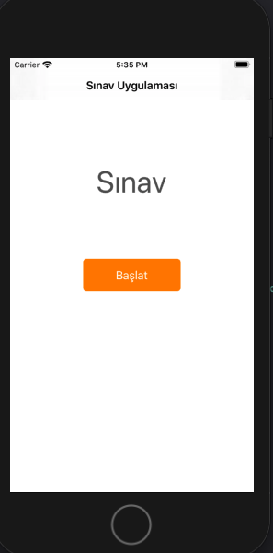
Test Uygulaması

Slide 3
PROJE İÇERİĞİ

Slide 4
PROJENİN KONUSU
Projemiz program üzerinden öğrencilere sınav yapabilmek için hazırlanmıştır.
PROJENİN AMACI
Projemiz kağıt üzerinde yapılan hazırlanması, cevaplanması ve kontrol edilmesi saatler sürebilecek sınav işlemlerini daha hızlı bir şekilde gerçekleştirilebilmesi için yapılmıştır. Eğitim verenlerin sadece soruları ve doğru cevapları programa girerek öğrencilere vermesi yeterlidir. Verilen cevapların doğru olup olmadığını ve öğrencinin aldığı puanı programımız otomatik olarak hesaplayabilmektedir.

Slide 5

QuizCVCell.swift
ResultVC.swift
VievController.swift
QuizVC.swift
Projede
Toplam 4 adet .swift kullanıldı

Slide 6
VievController.swift
QuizCVCell.swift
İçerisinde ekranda bulunan label ve buttonun ne yapacağı yazmaktadır. Rengi konumu gibi özellikler bulunmaktadır.
İçerisinde soruların cevaplarının seçilme durumu kontrol edilmektedir. Örneğin bir seçenek seçildiğinde diğer butonlara tıklanma iptal olur.
QuizVC.swift
ResultVC.swift
İçerisinde soru sayfasında olacaklar yazmaktadır. Sorular, soruların konumu ve soruların cevapları gibi işlemler bu sayfa içerisinde gerçekleşmektedir.
İçerisinde sonuç ekranında neler yapılacağı yazmaktadır. Skorun hesaplanması ve alınan puana göre durumun değerlendirilmesi yapımaktadır.

Slide 7
GİRİŞ EKRANI
Giriş ekranında Teste başlama butonu ve ‘Sınav’ yazan bir label bulunmaktadır.

Slide 8
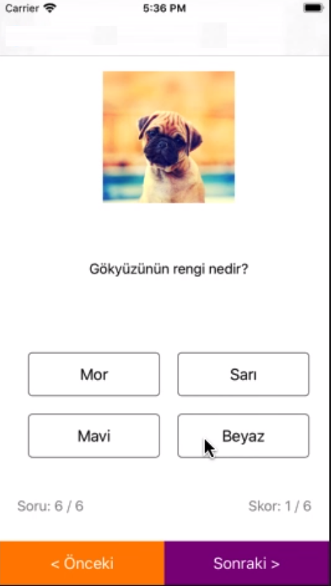
SORU SAYFALARI
Soru sayfalarında bir tane rastgele görsel, soru ve 4 adet şık bulunmaktadır. Sayfanın sol altında önceki soru butonu sağ altında sonraki soru butonu bulunmaktadır. Bunların hemen üstünde kaçıncı soruda olunduğu ve şuana kadar kaç tane doğru cevap verildiği yazmaktadır.

Slide 9
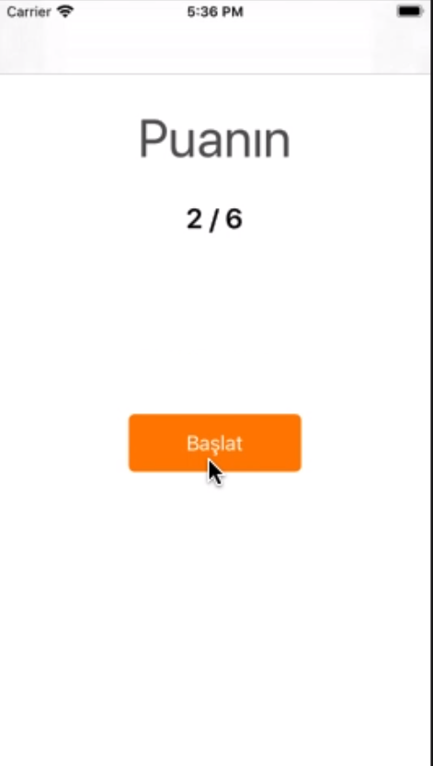
SONUÇ SAYFASI
6 adet sorunun sonunda kaç doğru cevap verildiği yazan ve sınava tekrardan başlamak için de bir adet buton bulunmaktadır.

Slide 10
Teşekkürler
Ömer Faruk ERTÜRK & Güler Fatma AÇIKGÖZ
18MY93003 18MY93002

